Slide 1
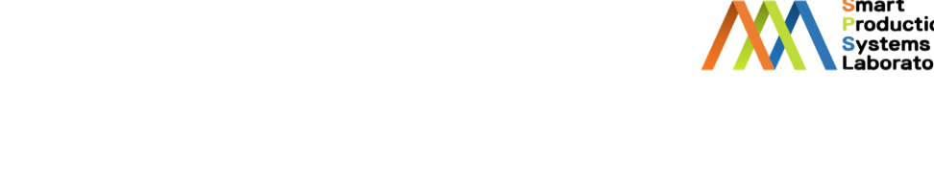
PP-X: Prior-Transferability Adaptive Extrapolation
for Robust Prediction Beyond Observed Support
관측된 support 밖에서의 강건 예측
validation-approved prior-residual framework · frozen method v1
Smart Production Systems Lab. · 박사과정 박진서
2026.09.11

Slide 2
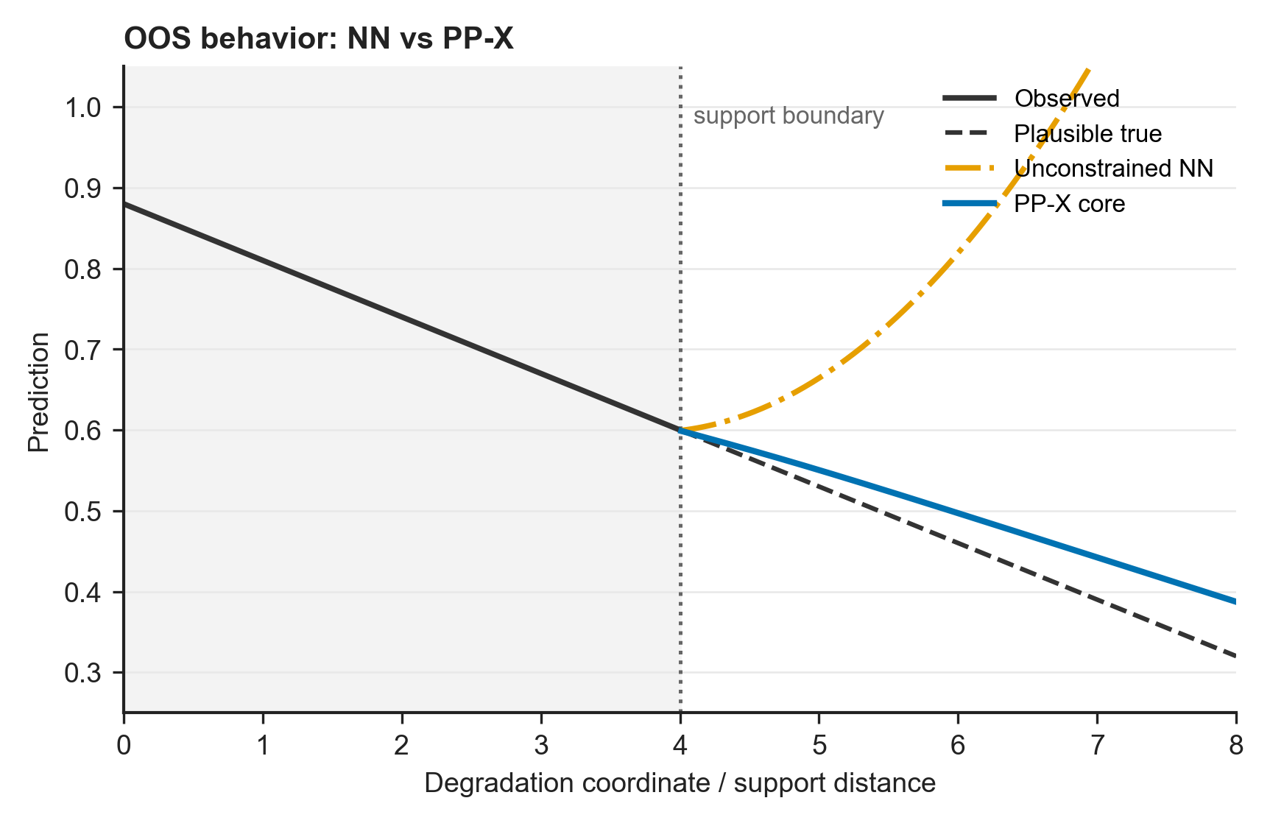
문제 · 연구 배경
밖에서는 데이터가 답을 정하지 못한다. 정당화되는 prior에 맞춰 고른다.
왜 외삽인가
학습 분포 안에서는 잘 맞혀도, 관측되지 않은 영역에서는 성능이 급히 떨어질 수 있다. 열화·RUL·피로균열은 실제 시점이 학습 support 밖인 경우가 많아, 보간보다 밖에서의 예측이 중요하다.
prior는 일정하지 않다
같은 데이터라도 prior가 바뀌면 밖으로 나가는 곡선이 달라진다. 어떤 문제는 방향·경계·추세만 알고, 어떤 문제는 식과 적용 조건까지 있다. 맞지 않는 prior를 강제하면 외삽이 나빠진다.
출발점
맞는 답이 하나가 아니다. 밖을 지탱하는 것은 데이터가 아니라 지금 정당화되는 prior다. prior가 많을수록 좋은 것이 아니라, 그 수준과 신뢰성에 맞춰 외삽 전략을 고른다. 다음 장에서 경로를 나눈다.
점선 왼쪽은 학습, 오른쪽은 그 밖. 제약 없는 NN은 열화 중에도 예측이 되살아난다.
SPS Lab · PP-X paper main · frozen method v1
2/37

Slide 3
사전 조사 — 회귀 외삽은 가정에 의존한다
문헌의 공통점은 ‘가정 없는 범용 외삽’이 아니라, 서로 다른 가정 아래의 제한된 보장이다
선형모형은 전역 함수형을 그대로 연장한다. 반면 tree 계열은 support 밖에서 상수화되기 쉽고, 제약 없는 NN은 외부 거동이 통제되지 않을 수 있다.
일반 회귀
Shen & Meinshausen, JRSS-B, 2024
지정한 입력–출력 관계의 단조성은 보장할 수 있다. 그러나 단조성만으로 외삽 기울기, 곡률, 경계 형태까지 정해지지는 않는다.
단조 제약
Runje & Shankaranarayana, ICML, 2023
PINN은 지배방정식과 경계조건을 학습에 반영한다. 알려진 수식이 부정확하거나 적용 범위가 달라지면 그 제약도 함께 틀릴 수 있으며, 장기 외삽 실패도 보고되어 있다.
수식 기반 학습
Raissi et al., JCP, 2019; Krishnapriyan et al., NeurIPS, 2021
Engression은 pre-additive noise와 단조성, extrapolation-aware inference는 방향미분 경계, Progression은 tail dependence 가정에 각각 의존한다.
최근 외삽 방법
Pfister & Bühlmann, 2024; Buriticá & Engelke, 2024
정리 외삽 성능은 어떤 가정이 실제 데이터 생성 구조와 맞는지에 달려 있다. PP-X는 특정 prior를 항상 강제하지 않고, 검증자료가 지지하는 구조만 선택해 사용한다.
Sources: DOI 10.1093/jrsssb/qkae108 · PMLR 202:7920–7939 · arXiv:2402.09758 · arXiv:2410.23246
SPS Lab · PP-X paper main · frozen method v1
3/37

Slide 4
사전 조사 — 외삽을 위한 방법은 이미 다양하다
차이는 알고리즘의 복잡도보다, support 밖에서 어떤 구조가 유지된다고 보는지에 있다
함수족 · 연산
형상 제약
수식 · 물리
분포 · 불확실성
EQL · NALU
activation alignment
CMNN
monotone · Lipschitz
PINN · Physics-ML
physics feature / loss
Engression · Progression
GP · UQ · abstention
전제
전제
전제
전제
해석식의 함수족이나 산술 연산이 밖에서도 유지된다고 본다.
증가·감소 방향이나 변화율의 한계를 구조적으로 보장한다.
지배방정식, 경계조건 또는 물리 특징이 새로운 구간에서도 성립한다고 본다.
잡음구조나 tail dependence를 이용하거나, 불확실할 때 예측 범위를 넓히고 보류한다.
제한
제한
제한
제한
맞으면 멀리까지 연장 가능하지만, 함수족이 틀리면 오차가 크게 늘 수 있다.
방향은 보장해도 외삽 기울기와 곡률까지 자동으로 정해지지는 않는다.
수식이 불완전하거나 적용 조건이 바뀌면 잘못된 제약이 될 수 있다.
분포 가정과 calibration 조건이 필요하며, 보류는 예측값 자체를 개선하는 방법은 아니다.
이번 사전 조사에서 확인한 공백 방법은 많지만, 서로 다른 prior 후보를 같은 기준으로 승인·거절하고 미승인 시 실행 경로까지 정하는 절차는 뚜렷하지 않았다.
Xu et al., ICLR 2021 · Martius & Lampert, ICLR 2017 · Trask et al., NeurIPS 2018 · Runje et al., ICML 2023 · Shen & Meinshausen, JRSS-B 2024
SPS Lab · PP-X paper main · frozen method v1
4/37

Slide 5
연구 루트
그래서 후보식이 정당화되는지에 따라 경로를 나눈다
관측
경계
도메인 지식
후보식이 정당화되는가?
NO
YES
PP-X
이번 발표
PAE
future program
weak / partial structural prior
explicit equation-card compiler
typed prior-residual core
허용된 식 후보 생성 + 제한 NN
+ evidence-selected executor
이득 없으면 PP-X로 되돌림
validation-approved prior-residual · frozen method v1
LLM · 온톨로지 · source gate
Assurance · 믿기 / 보류 / 거절 → 박사논문에서 두 경로 통합
오늘은 왼쪽만 간다. PAE와 Assurance는 지도에만 찍는다.
SPS Lab · PP-X paper main · frozen method v1
5/37

Slide 6
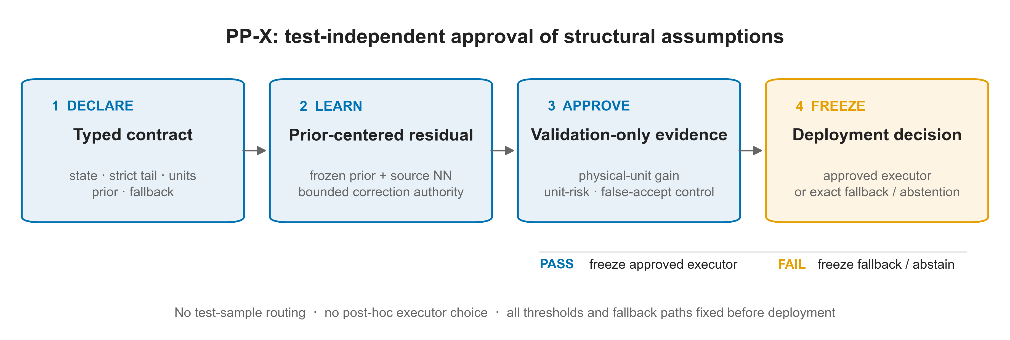
PP-X 개요
검증자료가 지지하는 구조만 사용하고, 그렇지 않으면 미리 정한 대체 경로를 적용한다
PP-X는 시험 표본마다 모델을 바꾸지 않는다. 학습 전에 구조 가정과 대체 경로를 선언하고, 검증자료로 사용할 실행 구조를 결정한 뒤 시험 단계에서는 이를 고정한다.
승인된 경우 해당 executor를 사용하고, 승인되지 않으면 사전 지정 fallback을 사용하거나 예측을 보류한다.
SPS Lab · PP-X paper main · frozen method v1
6/37

Slide 7
왜 PP-X가 필요한가
외삽에서는 예측기보다 먼저 구조 가정의 사용 자격을 검증해야 한다
관측 범위를 벗어나면 데이터만으로 예측 곡선의 형태를 정하기 어렵다. 따라서 어떤 구조 가정을 사용할지 먼저 판단해야 한다.
기존 외삽의 취약점
PP-X의 대응
① support 밖의 tail은 데이터만으로 식별 불가
② prior와 NN의 수정 권한이 불명확
③ test 결과를 본 뒤 구조를 정당화할 위험
④ 가정이 틀려도 예측값을 강제로 출력
① typed admissibility contract 선언
② frozen prior 중심의 residual 권한 제한
③ physical-unit validation evidence로 승인
④ 미승인 시 exact fallback / abstention
PP-X는 시험 결과를 보고 유리한 모델을 고르지 않는다. 학습과 검증 단계에서 사용할 가정과 실행 경로를 정하고, 시험 단계에서는 이를 그대로 적용한다.
가정 선언 · 제한된 residual 학습 · 검증자료 기반 승인 · 미승인 시 대체 경로 적용
SPS Lab · PP-X paper main · frozen method v1
7/37

Slide 8
본 연구의 기여
PP-X는 구조 가정의 선언, 학습 범위, 승인 기준을 하나의 절차로 정리한다
01 DECLARE
02 CONTROL
03 DECIDE
Typed contract
Prior-preserving residual
Approval / fallback
허용할 prior · tail · 단위 · fallback을 배포 전에 선언
frozen prior 주변에서 source가 지지하는 만큼만 NN이 수정
물리 단위 증거가 있을 때만 executor를 승인하고 동결
common backbone 6/12
unit-risk gate 8/12
direct 17/25, p=.0028
bound violation 0 / 17,645
Sun +.221 · MICH +.283
DS03 route PASS
반례 RWTH dual-scale · MICH fixed-bound
미확증 trainable p=.071 · unbounded p=.578
한계 DS03 .8818 < Engression .9013
개별 모듈보다 중요한 기여는 구조 가정의 선언부터 승인 또는 거절까지를 재현 가능한 절차로 정식화했다는 점이다.
SPS Lab · PP-X paper main · frozen method v1
8/37

Slide 9
기존 방법과의 차이
구조 가정의 허용 범위와 승인 절차를 명시했다는 점에서 기존 방법과 구분된다
Typed contract · frozen prior 주변의 residual 학습 · validation-only 승인 · 사전 지정 fallback
PINN
완전한 식을 요구하지 않고 typed partial prior의 사용 자격을 검증
Prior-residual
correction을 더하는 데서 끝나지 않고 수정 권한과 승인 규칙을 명시
MoE
test sample별 routing 없이 배포 전에 executor 또는 fallback을 하나로 동결
Engression
generic predictive distribution보다 승인된 structural tail 보존에 초점
V-REx
domain-risk invariance가 아니라 state-level strict-tail과 prior authority를 통제
개별 모듈의 최초성이나 모든 외삽 문제에서의 우월성은 주장하지 않는다.
SPS Lab · PP-X paper main · frozen method v1
9/37

Slide 10
결과의 해석 범위
회고 분석, 동일예산 재검증, prospective 평가를 구분해 해석한다
TIER A
TIER B
TIER C
회고적 일관성
동일예산 재검증
Prospective truth test
9/9 · p=.00390625
77 units · RMSE −33.8%
CI 15.8–48.6%
9×8×30 candidates×5 refit
8/9 · p=.0391
Virkler −.002
route-selection PASS
fallback .8818
Engression .9013
비교모델 예산이 일부 이질적
5 seeds는 독립 표본이 아님
predictive superiority FAIL
PP-X의 구조적 필요성과 회고 분석에서의 일관성은 확인되었다. 다만 독립 prospective 평가에서의 예측 우월성은 아직 확증되지 않았다.
논문의 주장 범위: strict-tail 외삽에서의 구조 검증과 조건부 실행. 보편적 SOTA나 안전 보장은 포함하지 않는다.
SPS Lab · PP-X paper main · frozen method v1
10/37

Slide 11
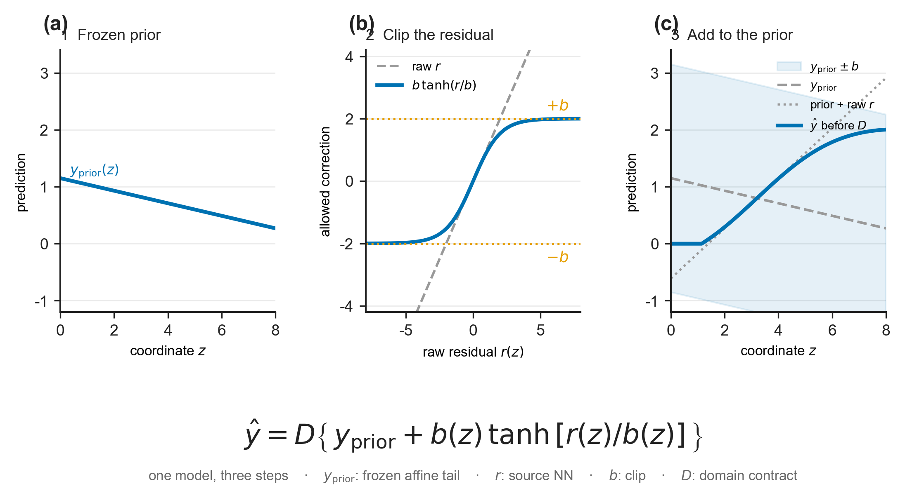
방법 — Algorithm 1: Declare → Learn → Approve → Decline
test-independent structural assumption approval · frozen method v1
1 DECLARE
2 LEARN
3 APPROVE
4 DECLINE
typed contract
state · tail · units · prior · fallback
frozen prior 주변
source-supported bounded residual
validation-only
physical-unit gain · unit-risk
승인 실패
exact fallback / abstention
단계 | frozen method v1
Authority | prior 중심 residual 수정 권한 제한
Selection | test-independent · sample-wise routing 없음
Safety gate (val만) | 승인 조건
상대 이득 | same-split fallback보다 RMSE 개선
유닛 증거 | unit-bootstrap 95% CI 하한 > 0
승인 | validation evidence가 지지한 executor
거절 | frozen fallback 또는 abstention
PP-X top-level은 모든 데이터에서 하나의 동일 network를 강제한다는 뜻이 아니다. core와 executor 후보를 validation evidence로 선택한다.
trust=0 exact matched MLP는 역사적 nested stress-test의 한 fallback 구현이다. 최종 방법은 선언된 frozen fallback을 쓰거나 예측을 abstain한다.
Algorithm 1은 test 예측을 보고 혼합하지 않는다. 승인된 한 경로만 frozen forward; 실패는 exact fallback 또는 abstention.
SPS Lab · PP-X paper main · frozen method v1
11/37

Slide 12
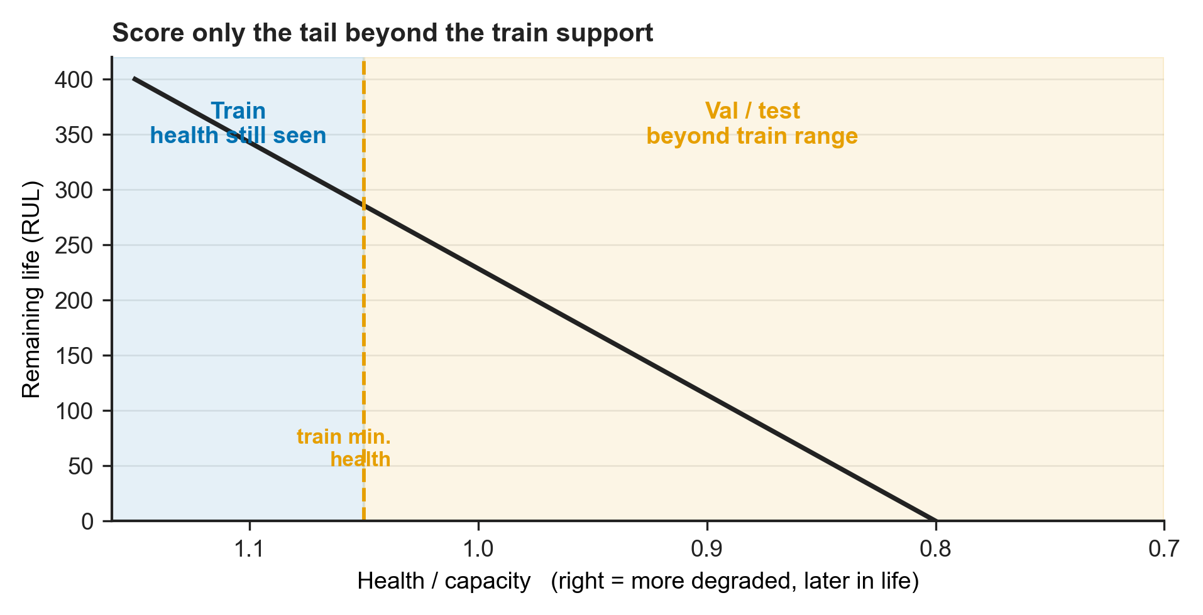
외삽 구간을 어떻게 정하는가
학습이 본 건강 범위보다 더 진행된 관측만 점수로 친다
절차 | 내용
1 | 경계, 유닛, 시간, 입력, 외삽 좌표를 먼저 고정
2 | 학습·검증·시험에 같은 유닛을 넣지 않음
3 | 학습에는 본 적 있는 건강 구간만 사용
4 | 검증·시험에는 그 범위 밖 관측만 남김
5 | 정규화 통계는 학습 분할에서만 계산
6 | 모델과 executor는 검증에서만 선택
7 | 고정한 시험 분할은 한 번만 예측
세로선은 학습에서 관측한 최저 건강이다. 그보다 더 나빠진 구간(오른쪽)만 검증·시험 점수에 넣는다.
같은 유닛의 미래 값, 최종 수명, 시험 궤적에서 만든 통계는 입력에 쓰지 않는다. 이 조건을 어기면 내삽 평가가 된다.
자르는 규칙은 같다. 외삽 geometry는 셋마다 다르므로 다음 장에서 1D와 다차원을 구분해 적는다.
SPS Lab · PP-X paper main · frozen method v1
12/37

Slide 13
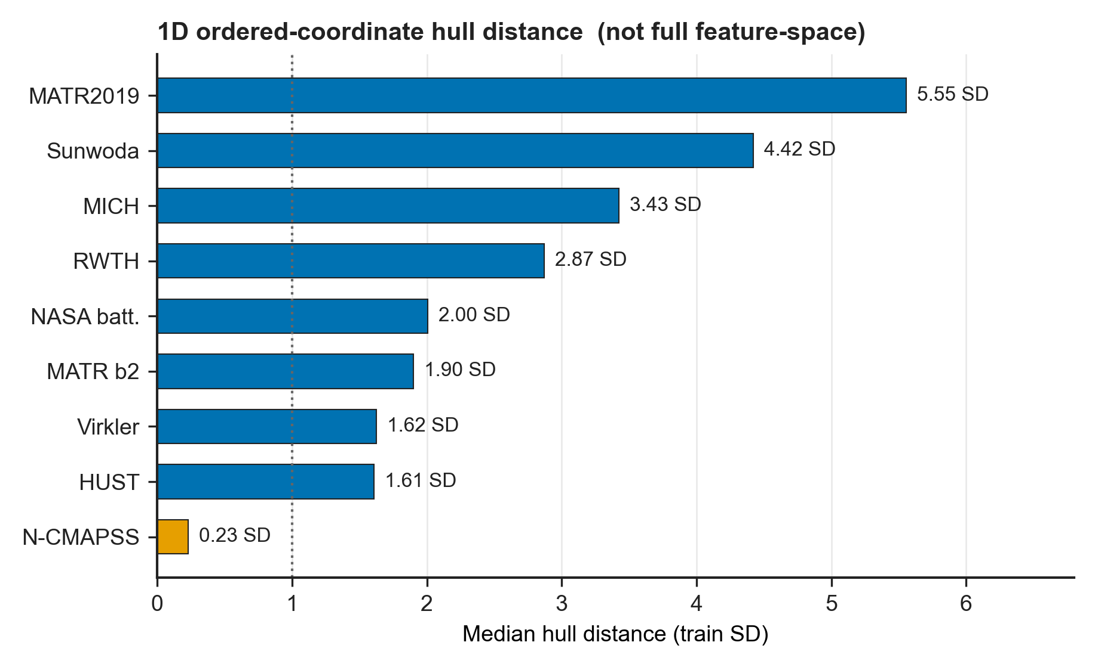
외삽을 숫자로 확인하는 방법
1D 열화좌표 기준이다. 전체 feature-space hull 밖이라고 말하지 않는다.
셋 | 1D Hull | 거리 | 성격
선우다 | 100% | 4.42 | 미지 셀 · 늦은 건강. 매우 명확
아헨 | 100% | 2.87 | 미지 셀 · 늦은 건강. 매우 명확
MIT 2019 | 100% | 5.55 | 1D 건강 support 밖
미시간 | 100% | 3.43 | 미지 셀 · 늦은 건강
NASA 실험셀 | 100% | 2.01 | 미지 셀 · 건강 tail
화중 배터리 | 100% | 1.61 | 미지 유닛 · 충전법/말기. 1D 기준
알루미늄 균열 | 100% | 1.62 | 미지 시편 · 균열 tail
MIT 배치2 | 100% | 1.90 | 1D 100% · PCA2 0% · PCA3 99.2%
항공기 엔진 | 100% | 0.23 | 1D 100% · PCA2 0% · PCA3 83.6% · 조건
오늘 그림에는 1D ordered-coordinate 기준의 엄격한 외삽만 남긴다. XJTU·FEMTO·NASA milling은 도메인/재료 transfer라 이 표에 없다.
1D Hull-out 100%는 ‘선언한 건강·균열·조건 축’ 밖이지, 전체 특징공간 convex hull 밖이 아니다. 배치2와 엔진은 PCA 2D에서 0%다.
엔진은 거리 0.23 SD·Target-out 0%라 먼 수명 외삽이 아니라 운전조건(regime) 외삽이다.
SPS Lab · PP-X paper main · frozen method v1
13/37

Slide 14
프로토콜
점수는 이 범위 안에서만 읽는다 · 적합도는 허가증이지 성적표가 아니다
규칙 | 의미 | 깨지면
unit-disjoint | train / val / test 셀이 겹치지 않음 | 같은 유닛 누수
hull-out | 선언한 1D 열화좌표에서 test가 train 밖 | 내삽으로 바뀜
val-only | 게이트·보정을 val에서만 고름 | test로 튜닝
Pass / Weak / Fail | 운행 허가. Fail이면 예측을 옮기지 않음 | 억지 점수
In scope | 예
1D late-tail | Sun · RWTH · MICH · MATR2019 · NASA · Virkler · HUST
1D + 다차원 설명 필요 | MATRb2 · N-CMAPSS (PCA2는 0%)
executor 선택 | train/val · group-LOO only
오늘 표에 없음 | 이유
전체 feature hull | 1D 100% ≠ 다차원 hull 밖
도메인 / 재료 transfer | 조건·끝점·재질 이동은 다른 종류
C-MAPSS FD002/004 | 조건 hull은 강하나 이번 주표 밖
SPS Lab · PP-X paper main · frozen method v1
14/37

Slide 15
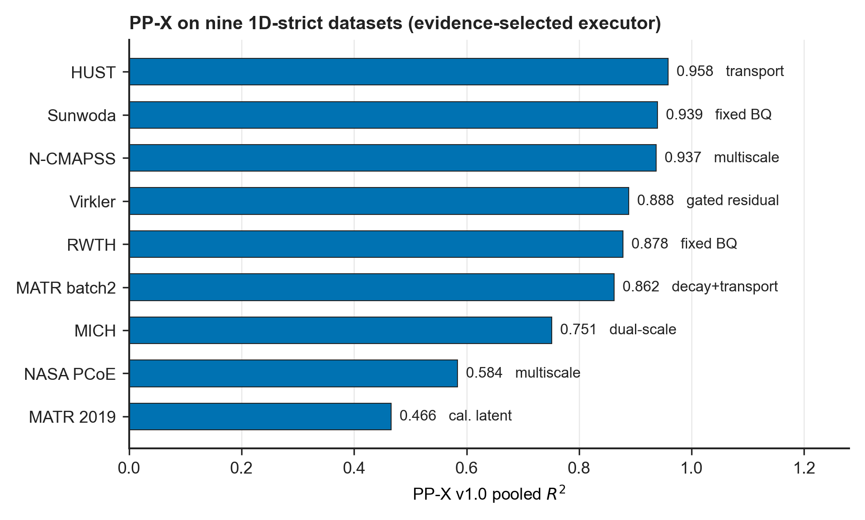
주 결과 — PP-X 9-setting portfolio
retrospective concept-aligned evidence · 확증 cohort 아님 · PAE 없음
셋 | Executor | R²
화중 배터리 | transport | 0.958
선우다 상용셀 | fixed BQ | 0.939
항공기 엔진 | multiscale | 0.937
알루미늄 균열 | gated residual | 0.888
아헨 배터리 | fixed BQ | 0.878
MIT 배치2 | decay+transport | 0.862
미시간 배터리 | dual-scale | 0.751
NASA 실험셀 | multiscale | 0.584
MIT 2019 | cal. latent | 0.466
Li 배터리
균열
엔진
화중·선우다·아헨·미시간 리튬셀
MIT 수명 벤치 (2019 / 배치2)
NASA 실험용 18650 (로켓 아님)
알루미늄 판에 금이 감
항공기 재료 피로실험
배터리 아님
항공기 엔진 시뮬레이터
처음 보는 비행조건
실제 비행기 데이터가 아님
SPS Lab · PP-X paper main · frozen method v1
15/37

Slide 16
동일예산 · retrospective 평가
uniformly tuned: 9 settings × 8 baselines × 30 candidates × 5 refit
설계 | 값 | 의미
Settings | 9 | 동일한 retrospective 평가 단위
Baselines | 8 | 각 setting에서 같은 예산으로 비교
Candidates | 30 | 방법별 후보 수 고정
Refit | 5 | 선택 후 동일 횟수 재적합
전체 판정
유일한 미승리
해석 경계
PP-X 8 / 9
양측 sign p=.0391
동일예산에서 우세 방향
Virkler −0.002
차이는 작지만
승리로 세지 않는다
후보 30회 = 방법별 탐색예산
PP-X 구조개발 전체가
30회였다는 뜻 아님
해석 동일한 후보·refit 예산에서 우세 방향을 재검사한 retrospective benchmark다. 5 seeds는 독립 표본 아님. sign test의 n은 9 settings다.
Tier A mixed strongest portfolio 및 Tier C DS03 prospective와 결합하거나 pooled하지 않는다.
SPS Lab · PP-X paper main · frozen method v1
16/37

Slide 17
DS03 prospective truth test
Tier C · route-selection PASS와 predictive superiority FAIL을 분리한다
모델 / 경로 | R² | 사전 판정 | 해석
PP-X selected fallback | .8818 | 선택 | route-selection PASS
PP-X basic | .832 | 미선택 | fallback보다 낮음
PP-X multiscale | .869 | 미선택 | fallback보다 낮음
Engression | .9013 | 비교 | predictive superiority FAIL
CRT / GCIE | .8851 / .8850 (nested .8727) | rejected | Algorithm 1 미포함
성공한 주장
실패한 주장
test를 보기 전에 fallback 경로를 선택했고,
대안 PP-X 경로보다 높았다.
Engression .9013을 넘지 못했다.
prospective predictive superiority를 주장하지 않는다.
N-CMAPSS .937은 retrospective portfolio split이며 DS03가 아니다. Tier A/B 수치와 DS03를 합산하지 않는다.
SPS Lab · PP-X paper main · frozen method v1
17/37

Slide 18
최종 모델 경계
PP-X가 top-level · executor와 rejected 개발안을 구분한다
구성 | 역할 / 결과 | 최종 판정
PP-X | validation-approved prior-residual framework | paper main · frozen method v1
SAAR | support-aware affine-residual mechanism | historical alias / core architecture
CCMR v2.2 | trajectory-domain 실행 | executor only · 메인 아님
CRT | DS03 .8851 < Engression .9013 | rejected · Algorithm 1 미포함
GCIE | .8850 · nested .8727 | rejected · Algorithm 1 미포함
승인될 때
prior가 거절될 때
validation evidence가 지지한 core / domain executor만 실행
사전 고정 fallback으로 전환하거나 abstention · test로 재선택 금지
PAE는 future program일 뿐 paper main이 아니다. CRT/GCIE는 최종 Algorithm 1에 넣지 않는다.
SPS Lab · PP-X paper main · frozen method v1
18/37

Slide 19
Ablation 종합
모듈을 쌓지 않는다. 검증에서 이득이 있는 executor만 켠다.
앞 네 장의 숫자를 한 규칙으로 읽는다. 최종 PP-X는 공통 core + 데이터마다 고른 executor다.
항상 켠다
근거 있을 때만
켜면 나빠진다
core
executor · val-only
전역 기본값으로 두지 않음
동결 affine prior
+ 제한 residual
Affine만, 또는 NN만으로는
세 배터리에서 무너진다.
Residual ΔR²
Sun +0.66 · MICH +3.81
고정 bound Sun · RWTH
dual-scale MICH만 (+0.28)
속도 이력 Sun · RWTH
transport HUST · MATRb2
gate 13곳 중 3곳만 승인
악화 0
고정 bound → MICH −0.29
full rate history → MICH −0.25
dual-scale → Sun −0.005,
RWTH −0.036
평균을 조금 깎고
최저점을 살리는 선택은
데이터별 최고점 모음이 아니다.
읽는 법 core는 고정한다. executor는 검증 증거가 있을 때만 켠다. 실패하면 safety로 되돌린다.
그래서 주표의 executor가 데이터마다 다르다. 한꺼번에 켠 공동 모델이 아니다.
SPS Lab · PP-X paper main · frozen method v1
19/37

Slide 20
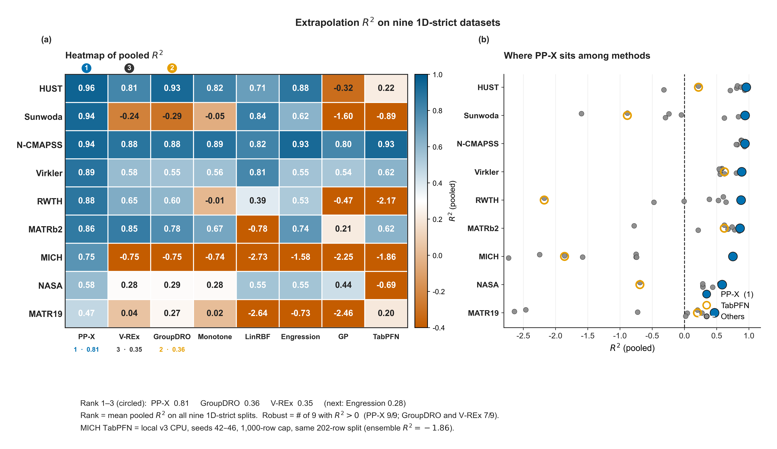
비교
(a) heatmap · (b) PP-X vs TabPFN vs others
1 PP-X 0.81 · 2 GroupDRO 0.36 · 3 V-REx 0.35. 순위=9곳 평균 R². 강건=9곳에서 양수(9/9, 7/9, 7/9). MICH TabPFN=동일 202행, v3 CPU, ensemble −1.86.
SPS Lab · PP-X paper main · frozen method v1
20/37

Slide 21
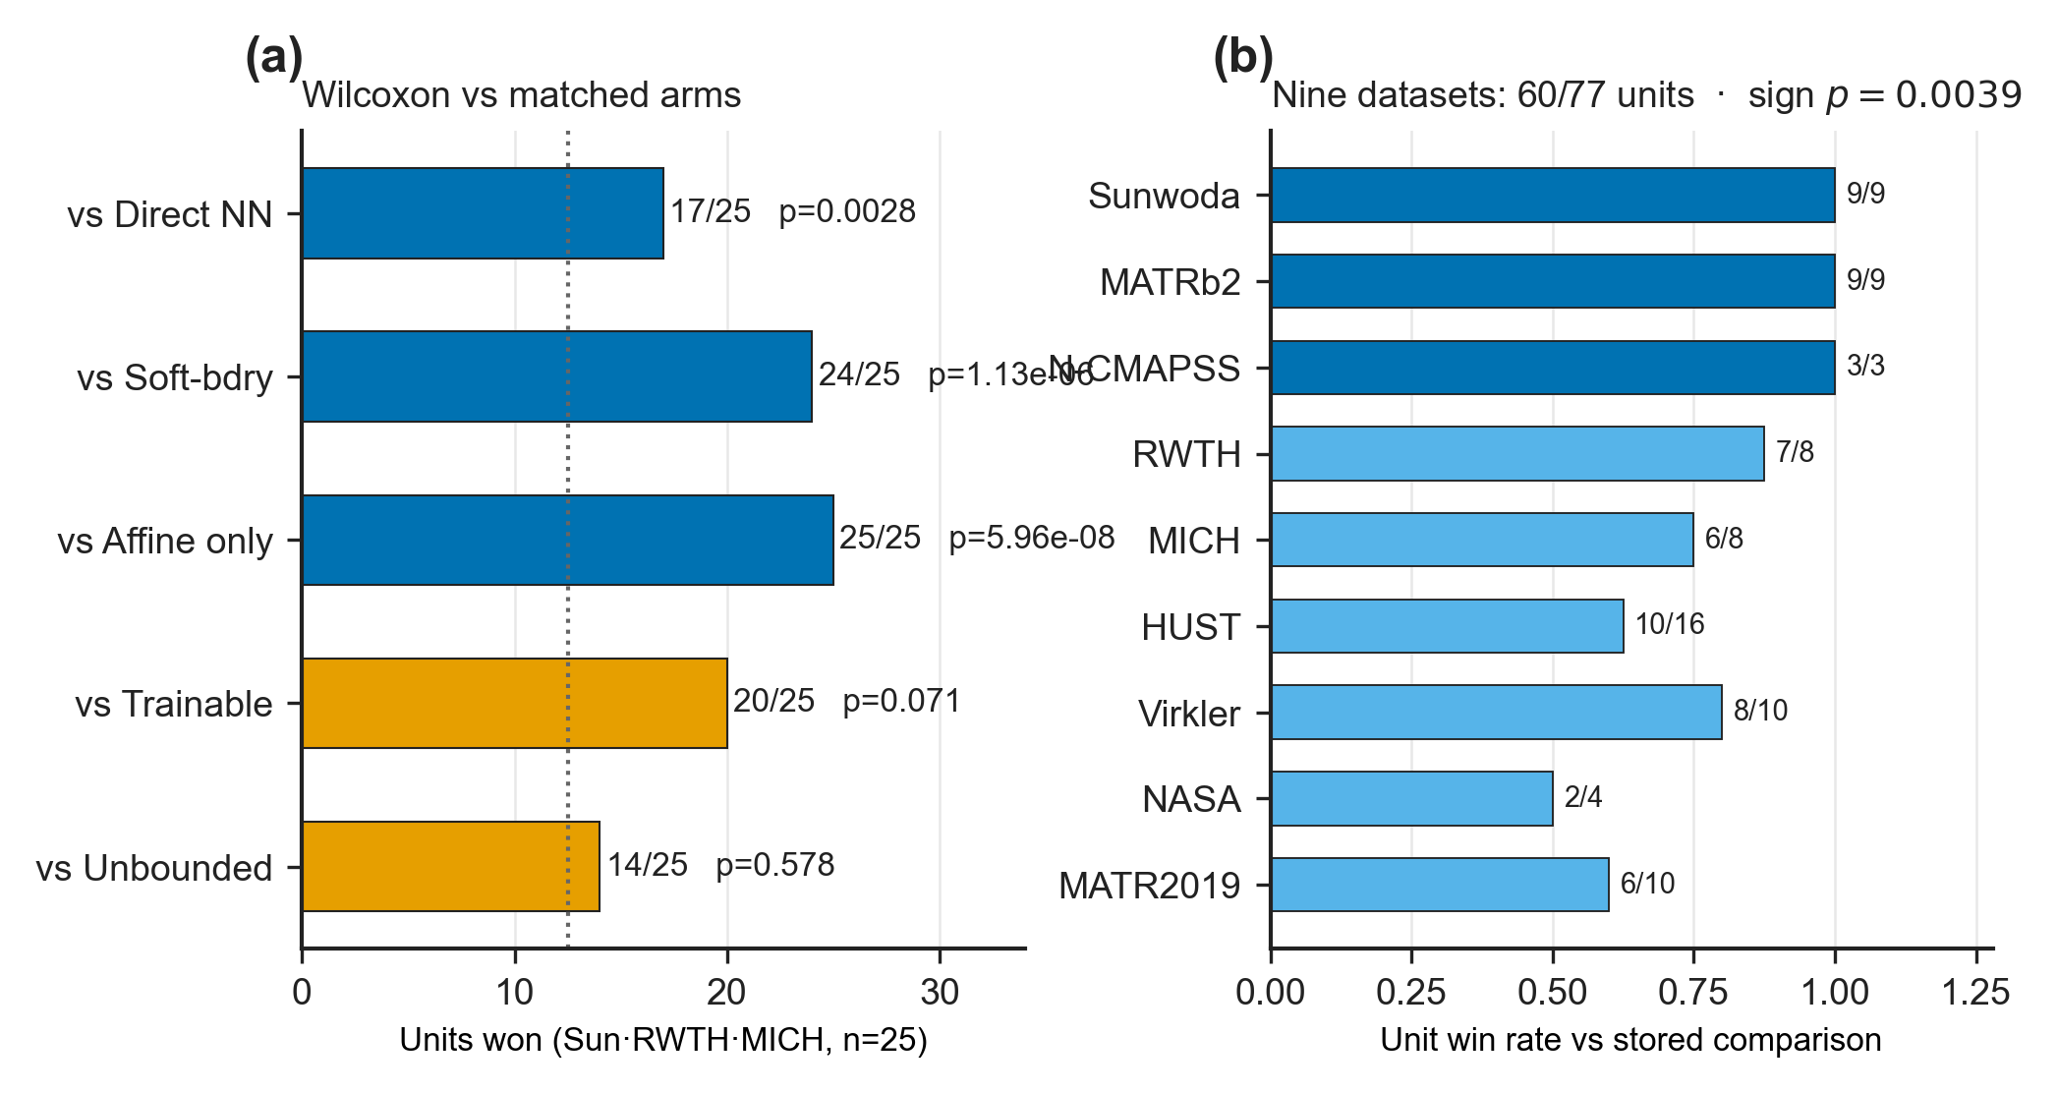
통계
무엇을 검정했는가 · 파랑 = p<0.05 · 주황 = 유의 못 함
① | 검정 | 질문 | 결과
W | Wilcoxon | Sun·RWTH·MICH 25 unit RMSE | Direct 17/25 p=.003
W | Wilcoxon | soft / affine 대비 | 24/25 · 25/25
W | Wilcoxon | trainable / unbounded | p=.071 · .578 못 함
U | Unit wins | 아홉 셋 물리 유닛 77개 | 60/77 이김
A | Mixed portfolio sign | strongest same-split · heterogeneous budget | 9/9 · p=.00390625
B | Equal-budget sign | uniformly tuned retrospective | 8/9 · p=.0391
B | Bound audit | residual이 이론 bound를 넘나 | 0 / 17,645
W Wilcoxon
S Seed binomial
D Domain sign
B Bound audit
쌍을 이룬 unit RMSE.
H0: 중앙 차이 = 0.
파랑만 ‘이겼다’고 말함.
주황은 이긴 칸이 있어도 유의 아님.
5 seed가 affine을 골랐는가.
H0: 확률 ≤ 0.5.
5/5만 α=0.05 통과.
물리 반복이 아님.
Tier A: 9/9, p=.00390625.
geo. RMSE −33.8%
hierarchical CI 15.8–48.6%.
Tier B: 8/9, p=.0391.
서로 합치지 않음.
가설검정이 아니라 제약 감사.
|ŷ−affine| ≤ margin·B
17,645점 위반 0.
SPS Lab · PP-X paper main · frozen method v1
21/37

Slide 22
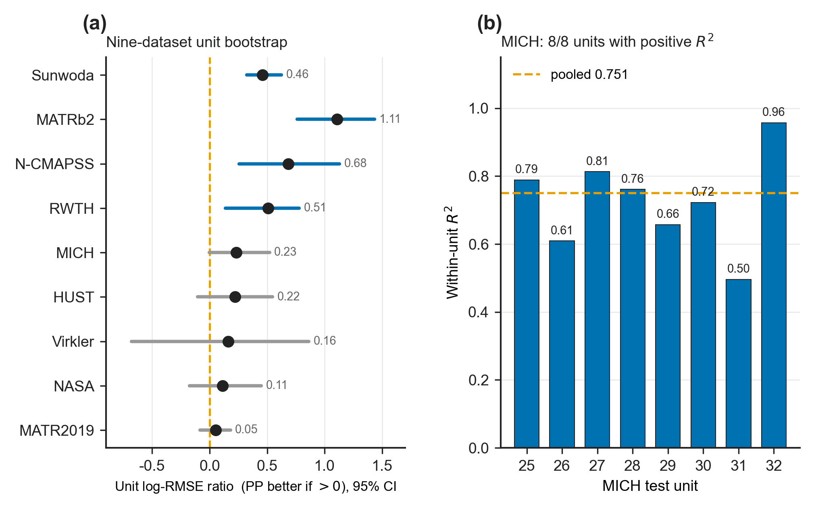
안정성
유닛 단위에서 개선이 한쪽으로 몰리지 않았는지 확인한다
(a) 결론 아홉 셋 유닛 log-RMSE 비는 평균 0.39, 계층 bootstrap 95% CI [0.16, 0.65]. 선우다·배치2·엔진·아헨은 구간이 0을 넘는다. 화중·균열·NASA·2019는 유닛이 적어 구간이 0을 포함한다.
(b) 결론 MICH 시험 8유닛의 개별 R²가 모두 양수다(0.50–0.96). 합친 점수 0.751은 한 유닛에 몰린 값이 아니므로 대표값으로 읽어도 된다. 이 그림은 검정이 아니라 분포 확인이다.
정리 유닛 안에서는 근거가 있다. 데이터 종류가 세 개뿐이라 분야 전체 유의는 말하지 않는다.
SPS Lab · PP-X paper main · frozen method v1
22/37

Slide 23
실패 · 경계
오늘 표는 1D 엄격한 외삽만. 같은 100%라도 geometry는 다르다.
셋 | R² | 경계 | 읽는 법
MICH (base) | -1.522 | 관계 이동 · 보정 꺼짐 | dual-scale 켠 뒤 0.751
MATR2019 | 0.466 | 1D 건강 tail은 맞음 | 주표에 남기되 약점
N-CMAPSS | 0.937* | 1D 100% · PCA2 0% | portfolio split. DS03 아님
MATRb2 | 0.862 | 1D 100% · PCA2 0% · PCA3 99.2% | 다차원 geometry를 같이 적음
Claim | Detail
Model | frozen method v1 · 표 수치는 retrospective portfolio
Scope | unit-disjoint · hull-out · val-only
Not default | dual-scale · transport · full history
Position | 방법론·신뢰성 중심 상위저널
Not claimed | Detail
Zn / Na | 사후 개발 — untouched 확증 아님
도메인 transfer | 오늘 외삽 정의에 넣지 않음
PAE 주표 | 오늘 점수와 섞지 않음
Universal SOTA | 모든 OOD 1등 아님
* N-CMAPSS 0.937은 retrospective portfolio split이다. prospective DS03와 동일 split·비교가 아니다.
SPS Lab · PP-X paper main · frozen method v1
23/37

Slide 24
다음
지도는 루트 장에 있다. 여기서는 앞으로만 말한다.
PP-X
지금
PAE
다음
Assurance
박사
validation-approved prior-residual
식 있는 경로
두 경로 통합
core + selected executor
Sun .939 RWTH .878
MICH .751 (dual-scale)
LLM·온톨로지·source gate
허용된 식만 실행
이득 없으면 PP-X
믿기 / 보류 / 거절
허가증으로 운행
Fail이면 옮기지 않음
paper main
frozen method v1
만능 SOTA 아님
future program
이후
PP-X는 validation-approved prior-residual framework다. executor는 근거 있을 때만 켜고, 아니면 fallback / abstention한다.
SPS Lab · PP-X paper main · frozen method v1
24/37

Slide 25
감사합니다
Q & A
METHOD Declare typed contract → Learn prior-centered residual → Approve / Decline → exact fallback / abstention
EVIDENCE A/B mixed strongest retrospective 9/9, p=.00390625 · equal-budget retrospective 8/9, p=.0391
LIMITATION DS03 prospective route-selection PASS · predictive-superiority FAIL
SCOPE strict-tail · unit-disjoint · val-only · PAE는 future 한 줄이며 universal SOTA를 주장하지 않음
질문 받겠습니다.
SPS Lab · 박사과정 박진서

Slide 26
[Appendix] 역사적 메커니즘 — trust stress-test
개발 당시 v1.1 nested network · 최종 PP-X 전체 구조가 아님
이 장의 동일-network 설계는 trust와 exact fallback을 검증한 historical mechanism/stress-test다.
① 후보 생성
② validation 승인
③ 한 경로만 출력
trust > 0
동결 affine prior
+ nonlinear residual
trust = 0
동일 초기화·optimizer의
matched MLP
MLP 대비 RMSE
상대 2% 이상 개선
+
physical-unit bootstrap
95% CI 하한 > 0
+
validation unit ≥ 3
통과 prior trust 유지
실패 trust = 0
exact matched MLP
※ test 예측을 보고
혼합하지 않는다
→
→
historical v1.0 = core 구조 점검 · historical v1.1 = trust/fallback stress-test
주의 Stanford 결과를 본 뒤 만든 post-test development다. retrospective portfolio와 final Algorithm 1을 소급 대체하지 않는다.
SPS Lab · PP-X paper main · frozen method v1
26/37

Slide 27
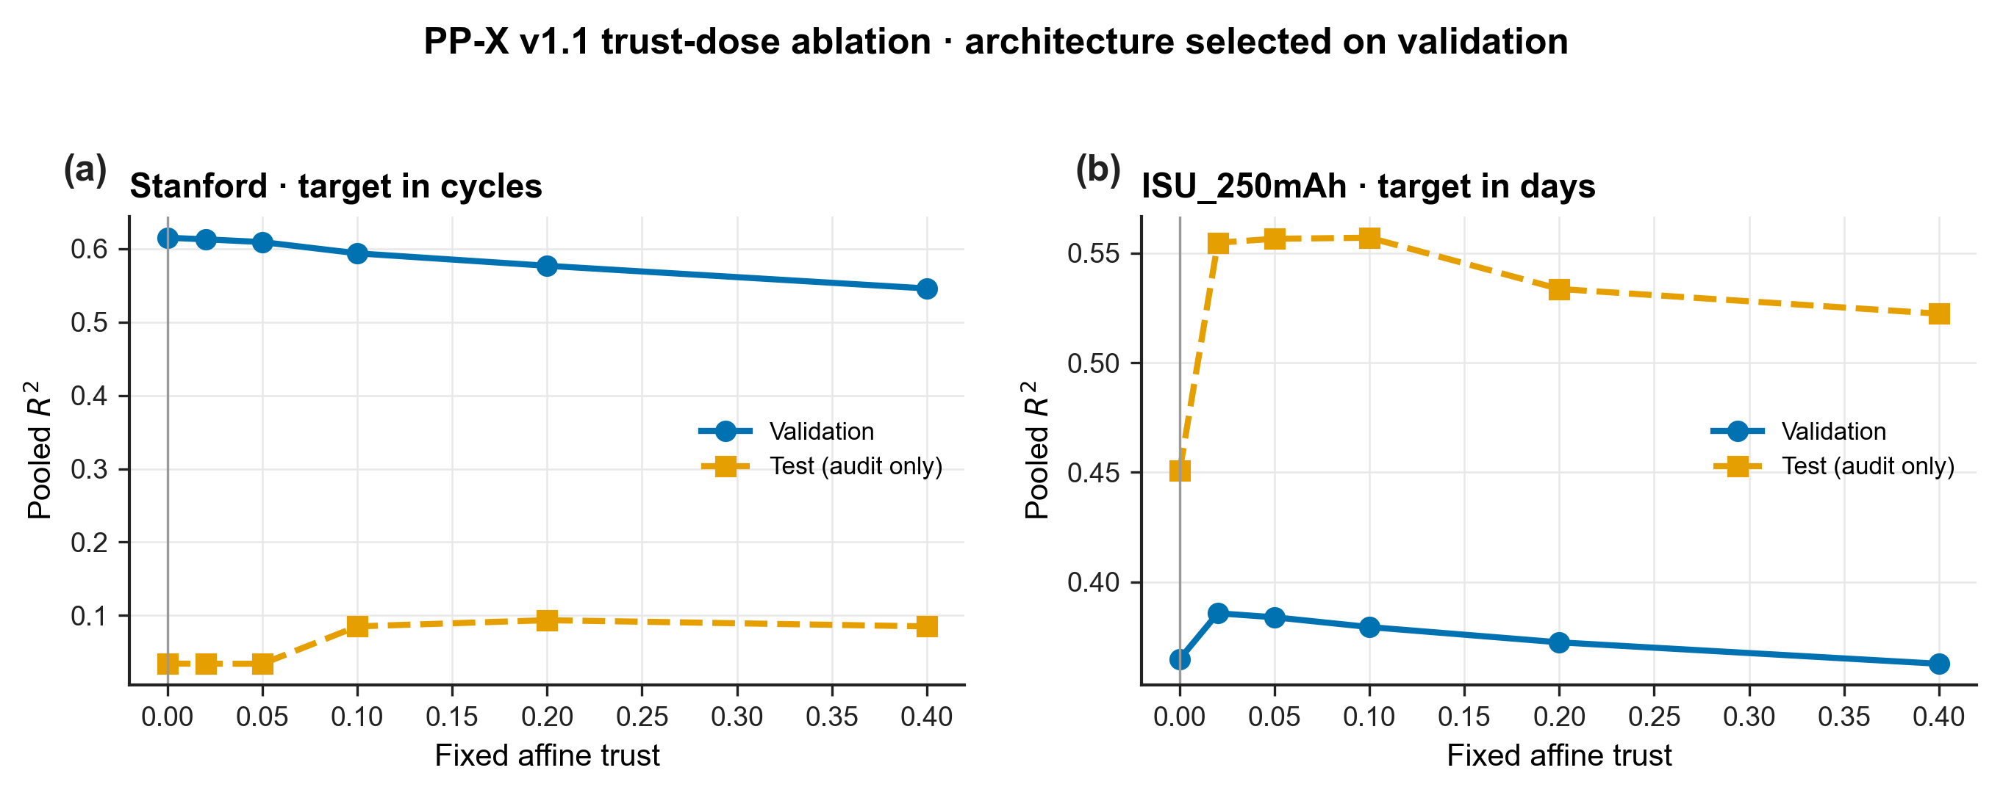
[Appendix] Historical stress-test — trust · architecture
개발 당시 v1.1 · 2고호트 × 6 trust × 4 architecture × 5 seeds = 240 fits
Cohort | Val-best trust | Test-best*
Stanford | 0 | .20
ISU 250mAh | .02 | .10
Grid | w 16/32 | lr .0005/.001
Seeds | 42–46 | 5/arm
* test-best는 설명용 사후 dose-response이며 선택에 사용하지 않음
Stanford validation은 trust=0을 선호하지만 test dose 최고는 .20(R² .094). ISU는 validation .02, test dose 최고 .10(R² .557).
결론 trust의 test 최적점은 고호트마다 다르고 validation 최적점과도 다르다. test를 보고 trust를 고르면 누수다.
historical mechanism evidence only · final PP-X 전체가 하나의 동일 network라는 뜻이 아니다.
SPS Lab · PP-X paper main · frozen method v1
27/37

Slide 28
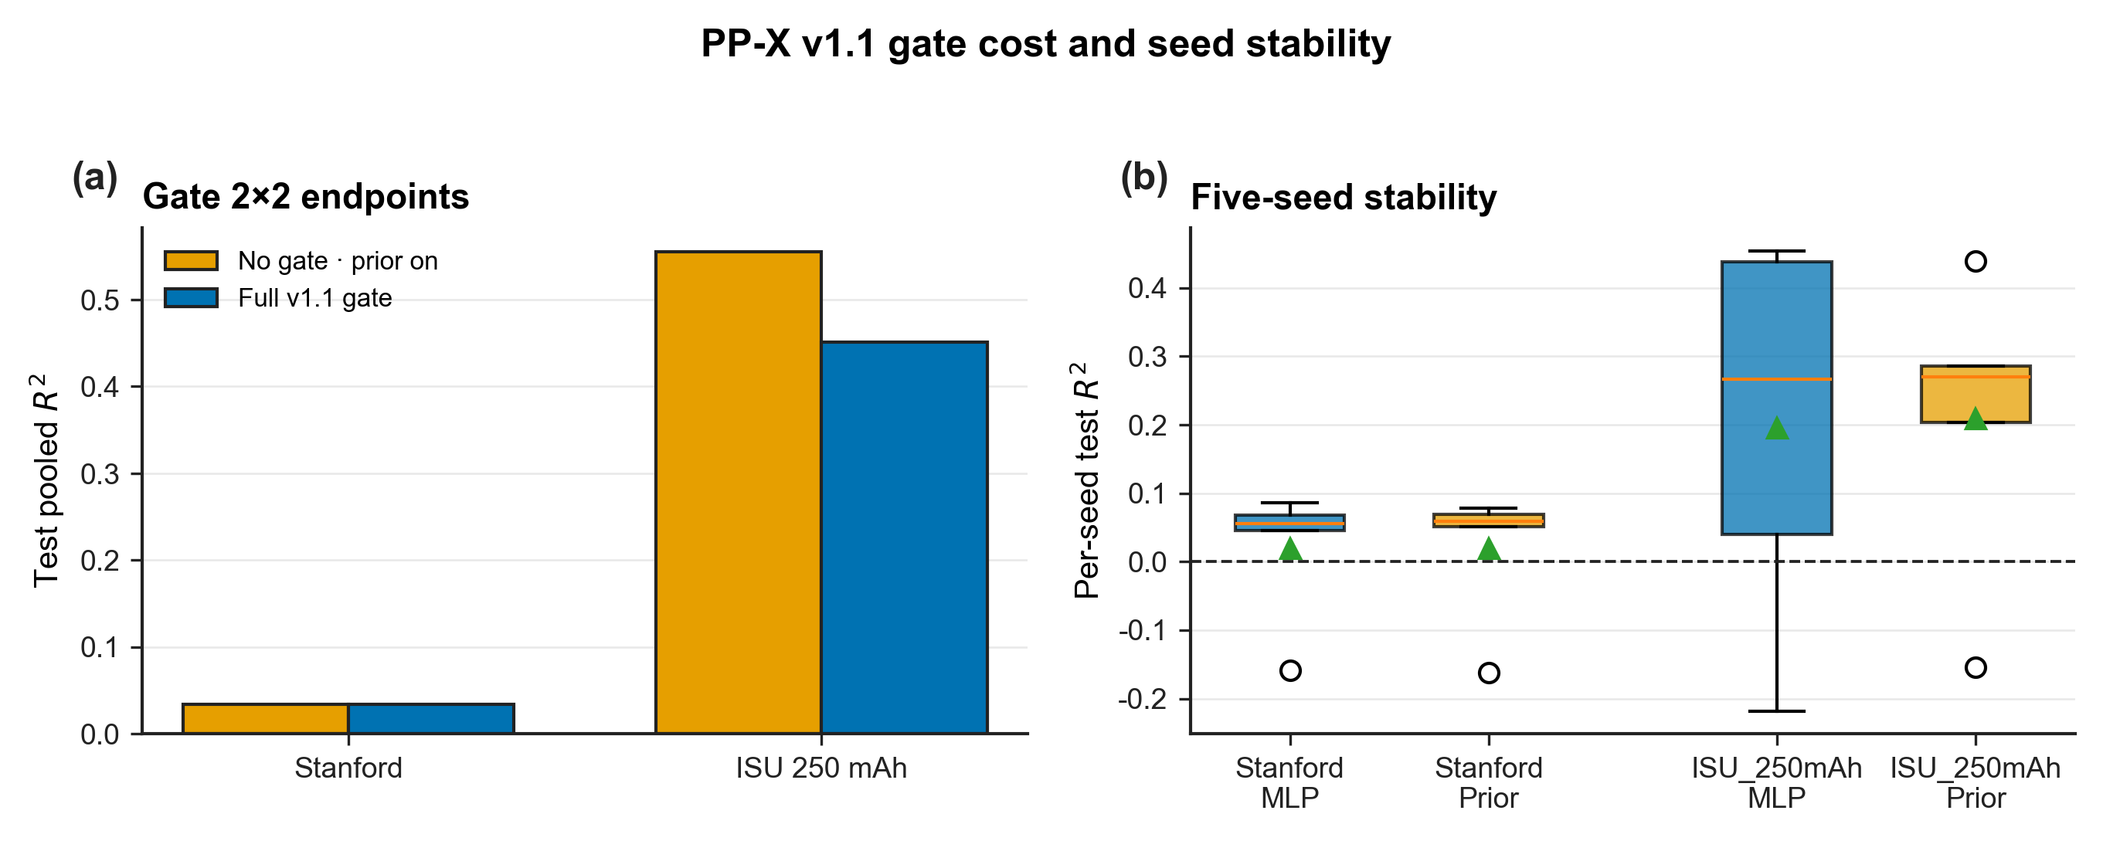
[Appendix] Historical stress-test — gate 2×2 · seed
개발 당시 v1.1 · 2% margin on/off × unit-bootstrap on/off · exact fallback
Cohort | Val gain | Boot 95% CI | Full gate
Stanford | −0.28% | [−.276,.208] | reject
ISU 250 | +1.65% | [−.145,.196] | reject
Unit wins | 4/8 | 32/45 | —
Fallback Δ | 0.0 | 0.0 | exact
각 gate 단독으로도 두 prior를 거절
Full gate = matched MLP exact
비용 ISU always-on test R² .555 → full gate .451. 유효한 약한 prior도 놓친다.
Seed 두 고호트 모두 개별 seed 하나는 R²<0. 따라서 ensemble 양수만으로 seed-robust를 주장하지 않는다.
다음 legacy ablation과 이 두 고호트는 retrospective mechanism evidence다. final Algorithm 1의 동일-network 주장이 아니다.
SPS Lab · PP-X paper main · frozen method v1
28/37

Slide 29
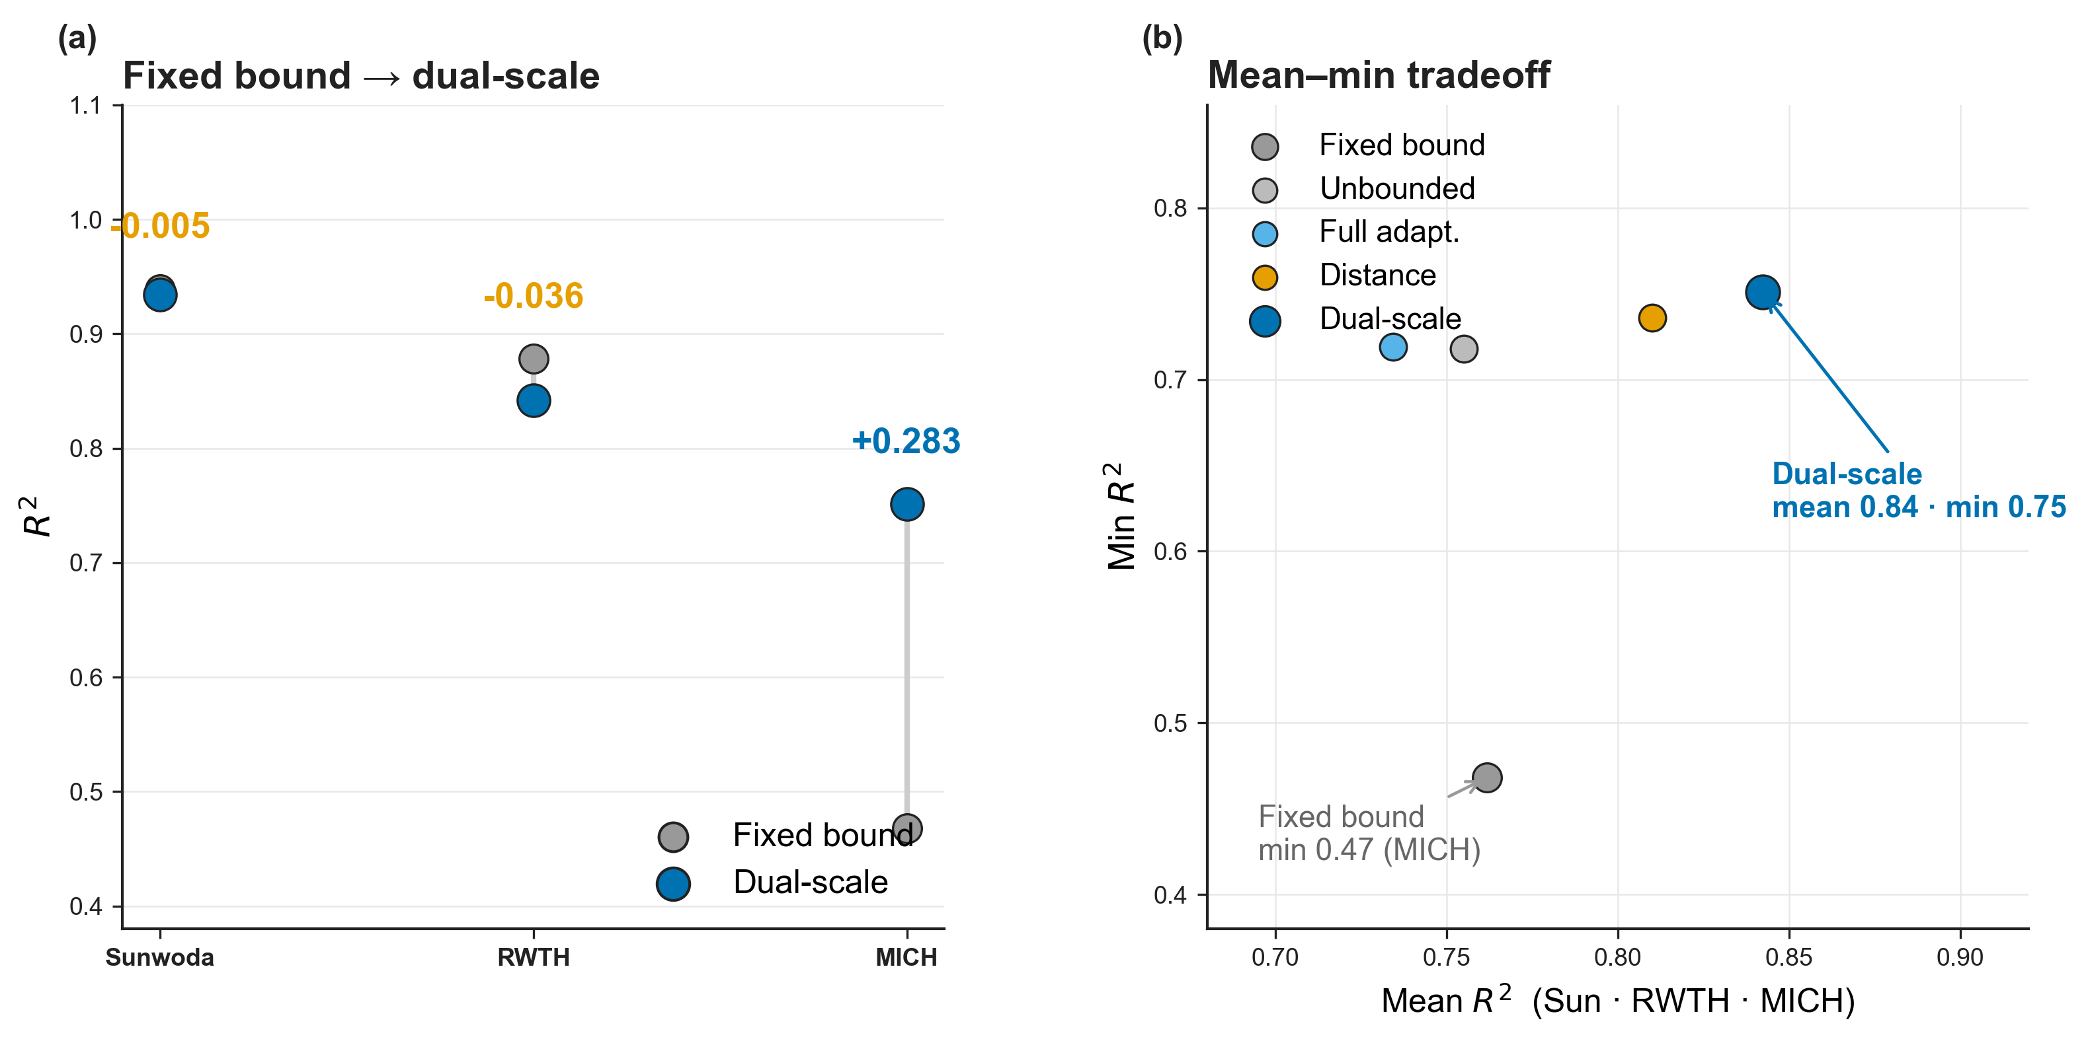
[Appendix] Ablation — dual-scale
executor 하나 · 모든 데이터에 켜는 기본값이 아니다
(a) 결론 고정 bound는 Sun·RWTH에서는 높지만 MICH를 0.468에 묶는다. dual-scale을 켠 뒤에야 MICH가 0.751이 된다.
(b) 결론 평균을 조금 낮추고 최저 점수를 올린 선택이다. 데이터별 최고점을 모은 모델이 아니다.
SPS Lab · PP-X paper main · frozen method v1
29/37

Slide 30
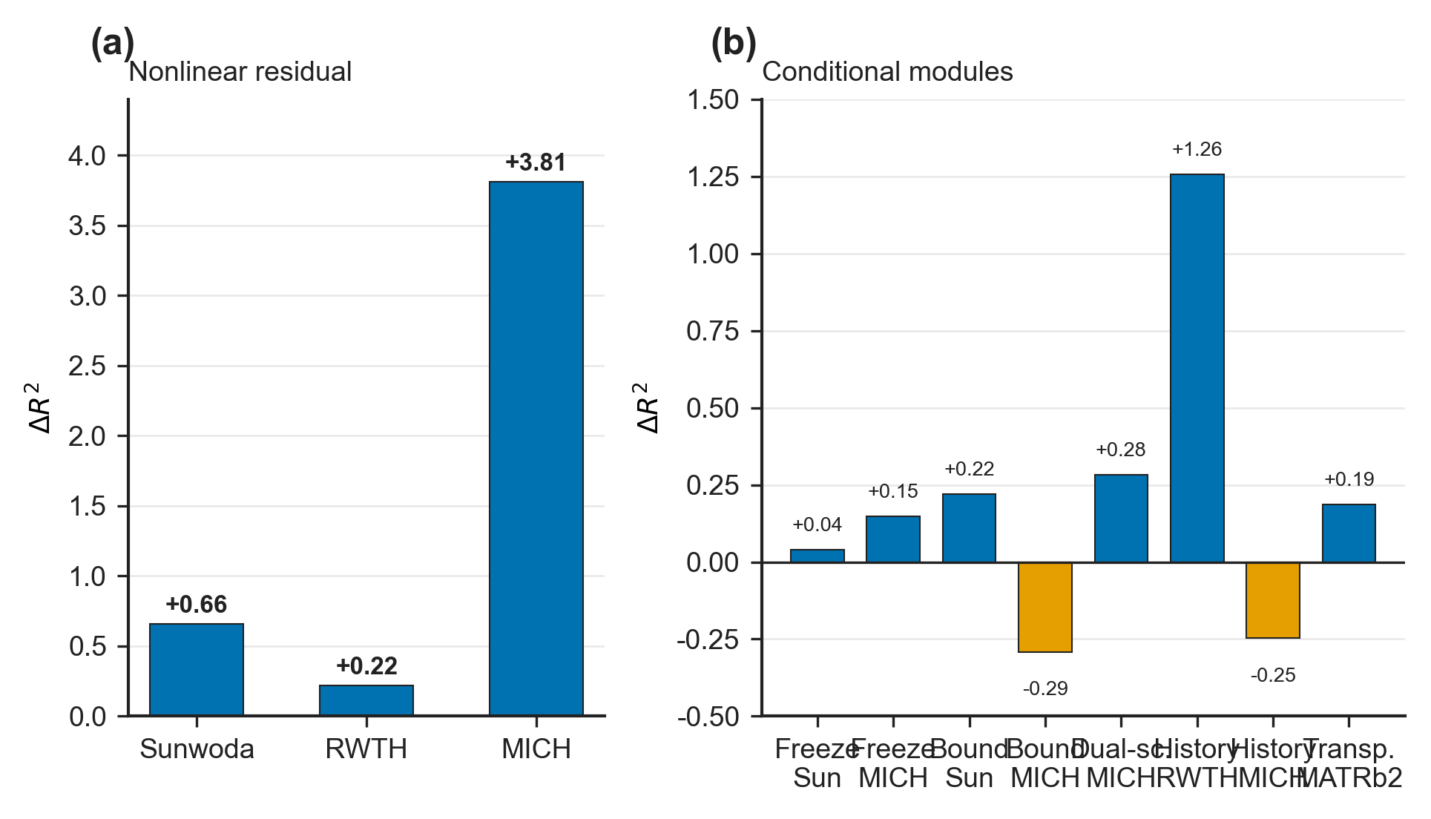
[Appendix] Ablation — 구성요소
켠 모델 − matched 제거 arm · ΔR²
기능 | 대표 | ΔR²
Residual | Sun | +0.658
Residual | MICH | +3.811
Frozen affine | MICH | +0.149
Fixed bound | Sun | +0.221
Fixed bound | MICH | −0.291
Dual-scale | MICH | +0.283
Rate hist. | RWTH | +1.256
Transport | MATRb2 | +0.187
결론 residual은 세 배터리에서 모두 이득이다. 고정 bound와 full history는 MICH에서 마이너스다. 그래서 모듈을 쌓지 않고, 근거 있는 executor만 켠다.
SPS Lab · PP-X paper main · frozen method v1
30/37

Slide 31
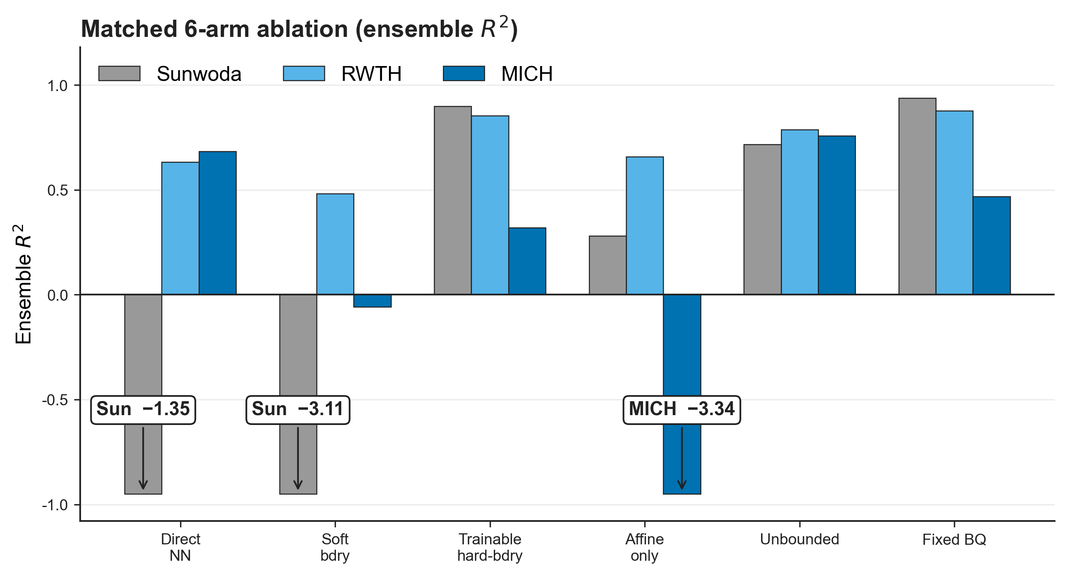
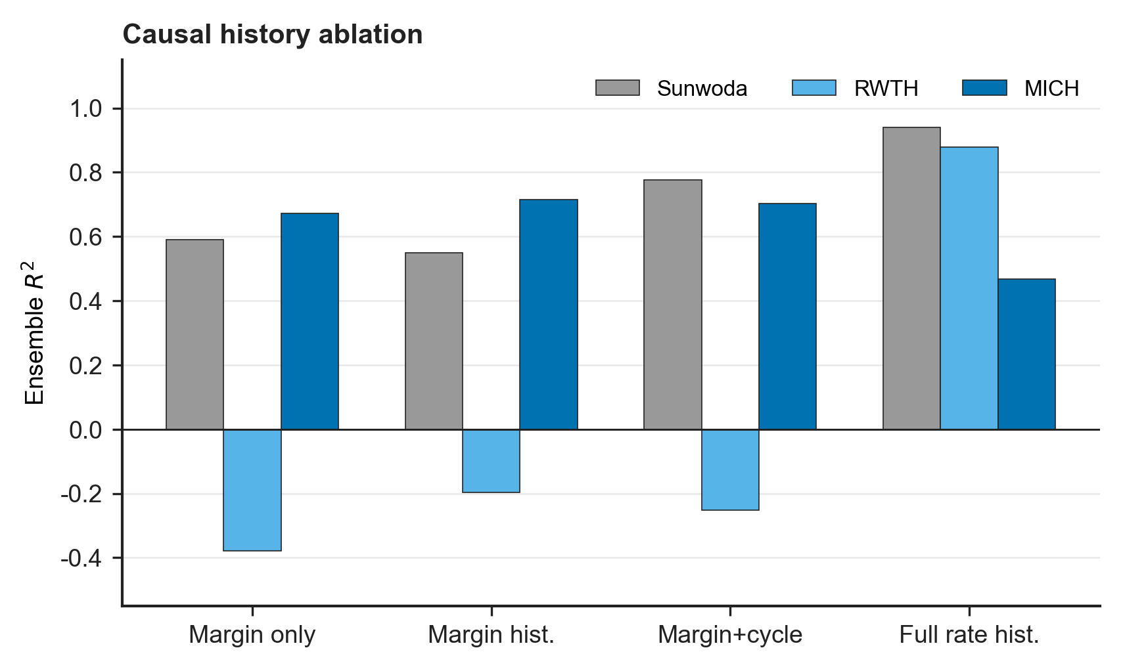
[Appendix] Ablation — 대조군 · history
(a) matched 6-arm · (b) causal history
(a) 결론 Affine만, 또는 그냥 NN만으로는 부족하다. 동결 affine 위에 제한 residual을 올린 조합이 세 셋에서 가장 안정하다.
(b) 결론 속도 이력은 Sun·RWTH에 필요하고, MICH에서는 단순한 margin history가 더 높다(0.715 vs 0.468). 이력을 전역 기본값으로 두지 않는다.
SPS Lab · PP-X paper main · frozen method v1
31/37

Slide 32
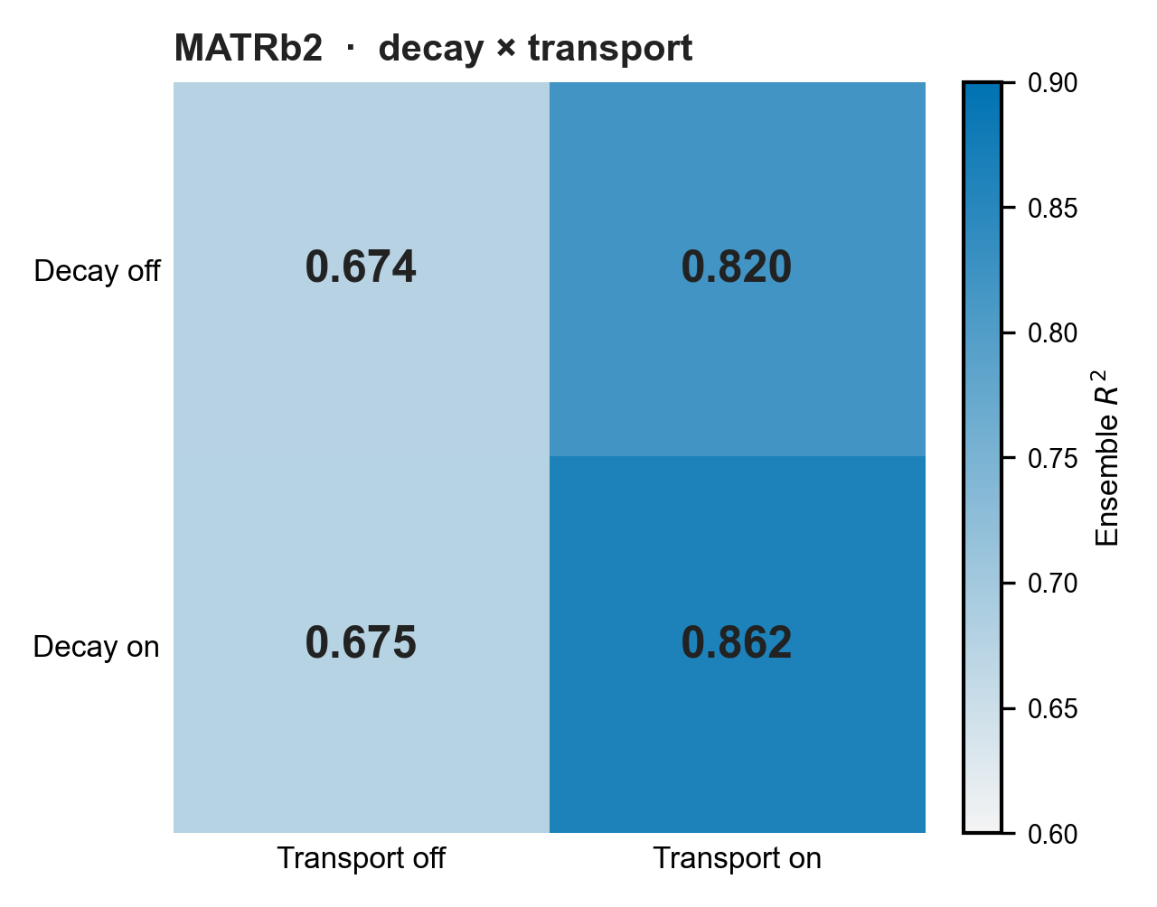
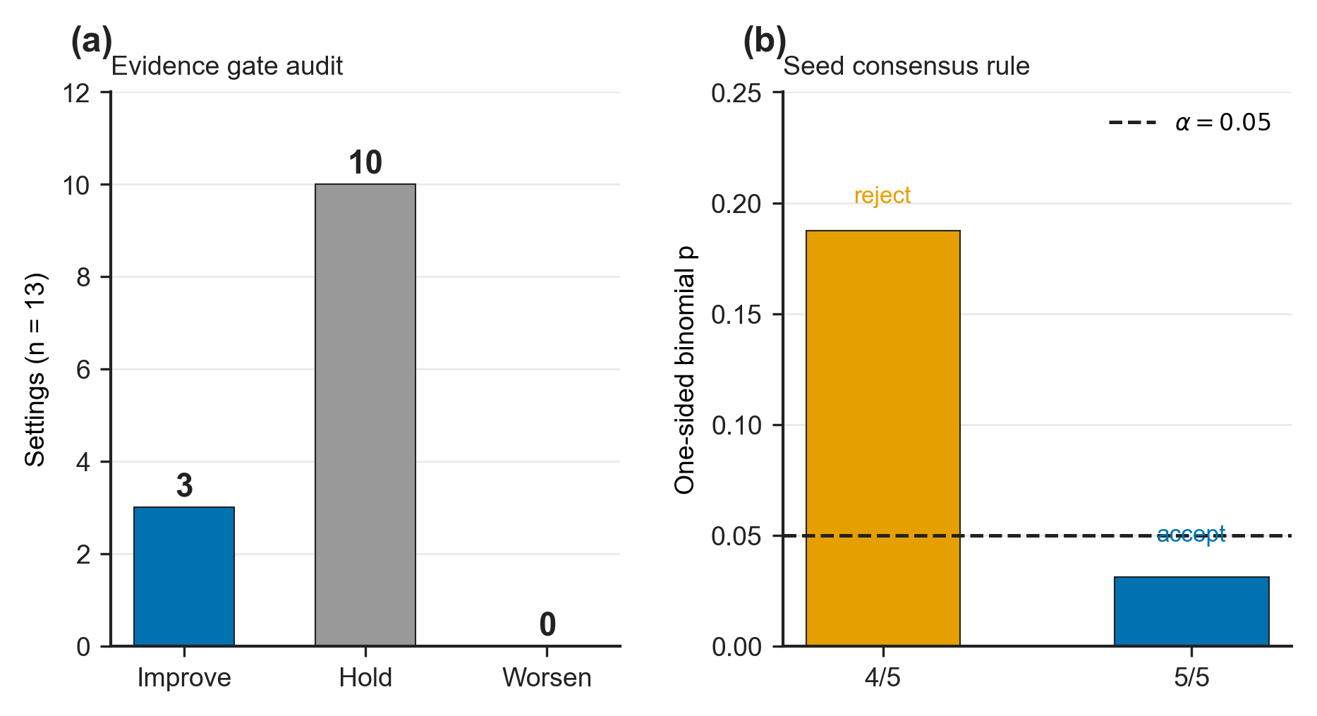
[Appendix] Ablation — transport · gate
optional executor는 항상 켜지 않는다
(a) 결론 MATRb2에서 transport가 주효과(+0.187)다. decay만으로는 +0.002다. 둘을 같이 켜야 0.862다.
(b) 결론 gate는 성능을 만드는 장치가 아니라 거절 장치다. 13곳 중 3곳만 개선, 10곳은 유지, 악화 0. seed는 5/5일 때만 승인한다.
SPS Lab · PP-X paper main · frozen method v1
32/37

Slide 33
[Appendix] 끝난 고호트 — PP-X
잘된 셋만 PP-X. MATR 두 곳은 기존 PP-X artifact · Misata는 방금 같은 split으로 재실행
고호트 | PP-X 경로 | PP-X R² | 판정
MATR 2019-01-24 | validation-calibrated latent | 0.466 | 양수. 봉인 latent 0.257에서 개선. 주표와 동일
MATR batch2 | regime transport | 0.862 | 양수. 봉인 0.471/0.523에서 개선. 주표와 동일
Misata | core · val이 unbounded 선택 | 0.829 | 양수. MLP 0.854. 우월 확증은 여전히 실패
Misata 새 실행 seed 42–46 ensemble 0.829 (개별 0.816–0.829). executor는 validation에서 bounded가 2%를 못 넘겨 unbounded. 기존 locked MLP와 같은 1298행.
Oxford·MATWI·팬·XJTU는 실패 고호트라 PP-X로 다시 돌리지 않았다.
SPS Lab · PP-X paper main · frozen method v1
33/37

Slide 34
[Appendix] Future program — PAE 컨셉
출처가 고정된 식을 컴파일하고, 적용 가능한지 검증한 뒤에만 실행한다.
PAE는 식 생성기가 아니다. 문헌 식 카드가 의미적으로 실행 가능하고, 검증에서 전이될 때만 켠다.
문제 서술 + 데이터 스키마
RAG 문헌 식 카드 · 인용만 검색
실행 권한 없음. 후보만 줄인다.
LLM 게이트
온톨로지 · 식 판별
Source 게이트
카드 ID와 역할 결합만 제안.
식·상수·인용·고장경계를
만들지 못한다.
target · 메커니즘 · 역할 · 단위
경계 · 출처 · learnable slot.
하나라도 깨지면 실행 불가.
검증 holdout에서 식 경로가
PP-X보다 나을 때만 통과.
안전 증명이 아니다.
식이 컴파일되고, 검증에서 이기는가?
YES
NO
PAE 실행
PP-X로 되돌림
거절
허용 계수만 학습.
현재 상태 → 경계 적분. RUL=0.
식 계약이 안 닫히거나
검증에서 이득이 없을 때.
식도 없고 PP-X도 불안정하면
예측하지 않는다.
검사 항목 상태 · 고장 메커니즘 · 필수 변수 · 단위 · 경계 · 출처. 데이터셋 이름으로 경로를 고르지 않는다.
자유 LLM 식 생성은 성공이 아니라 계약 위반이다. PAE는 future program이며 PP-X paper-main 숫자와 섞지 않는다.
SPS Lab · PP-X paper main · frozen method v1
34/37

Slide 35
[Appendix] 후속 — PAE 피저빌리티
게이트가 왜 필요한지, 식이 맞을 때와 경계만 있을 때를 갈라 본다.
자료 | 넣은 식 | 게이트 읽기 | PAE | PP-X
알루미늄 균열 | Paris + 49.8 mm 파단 | 식·경계·역할이 닫힘 → 실행 | 0.969 | 0.888
미시간 배터리 | 80% EOL 경계만 | 메커니즘 식 없음 → 되돌려야 함 | 0.635 | 0.826
NASA 실험셀 | 용량 속도 quotient | 셀마다 regime이 달라 계약 약함 | 0.492 | 0.741
이미 본 것 | 아직 아닌 것
식이 맞으면 PAE가 PP-X를 이김 (Virkler +0.081) | RAG·LLM·온톨로지를 주표에 넣지 않음
경계만 알면 PAE를 켜면 진다 (MICH · NASA) | source gate의 광범위 일반화
동일-split, 오늘 포트폴리오와 분리 | LLM이 물리법칙을 발견한다는 주장
결론 식이 맞으면 PAE, 경계만 있으면 PP-X. 미시간 0.826은 raw-cycle 맞비교(주표 MICH 0.751).
게이트는 성능을 올리는 부품이 아니라, 틀린 식을 실행하지 못하게 막는 장치다.
SPS Lab · PP-X paper main · frozen method v1
35/37

Slide 36
[Appendix] 이게 무슨 데이터인가
백업. 본 발표는 Q&A에서 끝낸다.
표기 | 물건 | 한 줄
HUST | 화중과대 리튬 배터리 | 충전 방법(프로토콜)이 다른 셀. 중국 랩.
Sunwoda | 선우다 상용 리튬셀 | 공장 셀. 학습에 안 넣은 다른 셀로 시험.
RWTH | 아헨공대 리튬 배터리 | 독일 랩 셀. 역시 처음 보는 셀로 시험.
MICH | 미시간대 리튬 배터리 | 건강↔수명 관계가 학습 때와 달라진 셀.
MATR19 | MIT 2019 수명 벤치 | 노트북/그리드용 셀. 고전 벤치마크.
MATRb2 | MIT 배치 2 | 같은 랩, 다른 생산 로트. 시험 9셀.
NASA | NASA PCoE 실험용 18650 | 우주선/로켓이 아님. 용량 70%까지 남은 횟수.
Virkler | 알루미늄 피로균열 | 판에 금이 얼마나 남았나. 배터리 아님.
N-CMAPSS | 항공기 엔진 시뮬 | NASA가 만든 디지털 터보팬. 실제 비행 기록 아님.
NASA가 두 개다. 위는 배터리 셀, 아래 엔진은 시뮬레이터.
SPS Lab · PP-X paper main · frozen method v1
36/37

Slide 37
[Appendix] 누구로 나누고, 뭘 보고, 뭘 맞추나
미지 = 학습 때 이름조차 안 본 셀/시편/엔진
셋 | 학습 | 검증 / 시험 | 보고 (X) | 맞추는 것 (Y)
화중 배터리 | 충전법 1–6, 아직 건강한 구간 | 충전법 7–8 / 9–10, 용량이 더 떨어진 구간 | 지금까지의 용량·떨어지는 속도 | 수명까지 남은 사이클
선우다 · 아헨 · 미시간 | 다른 셀의 건강한 구간 | 처음 보는 셀의 말기 구간 | 지금 건강, 최근 속도, 고장까지 여유 | 수명까지 남은 사이클
MIT 2019 / 배치2 | 일부 셀의 건강한 구간 (배치2는 30셀) | 나머지 셀의 말기 (배치2는 9+9셀) | 지금까지의 용량 이력 | 수명까지 남은 사이클
NASA 실험셀 | 일부 셀, 용량이 아직 높은 구간 | 다른 셀, 용량이 학습 최저보다 낮은 구간 | 용량, 속도, 몇 번째 사이클인가 | 용량 70% 될 때까지 남은 횟수
알루미늄 균열 | 다른 시편의 짧은 금 | 처음 보는 시편의 긴 금 | 금 길이, 자라는 속도, 하중 | 쪼개질 때까지 남은 반복
항공기 엔진 | 본 적 있는 비행조건의 엔진 | 처음 보는 비행조건의 엔진 | 센서(조건으로 나눈 값), 운전모드 | 엔진이 버틸 남은 시간
같은 셀을 시간만 잘라 뒤를 맞추지 않는다. 시험 셀의 미래·최종 수명은 X에 넣지 않는다.
SPS Lab · PP-X paper main · frozen method v1
37/37

